Slide 1
认知觉醒
开启自我改变的原动力
分享人：李羚
时间：8月28日

Slide 2
目录
第一章
书籍简介
第二章
作者简介
第三章
读书感悟

Slide 3
第一章
书籍简介

Slide 4
第一章
书籍简介
《认知觉醒：开启自我改变的原动力》
这是人民邮电出版社出版的图书，作者是周岭，这是一部可以穿透时间的个人成长方法论。通过“大脑构造、潜意识、元认知”等思维规律，将真正看清自己；通过“深度学习、关联、反馈”事物规律，将洞悉如何真正成事。
封面中的蓝色和红色是本书的两种主题颜色，它们分别代表大脑的理性力量和感性力量，中间的留白隐约构成了人的大脑，寓意是一个人若是学会了用知识和智慧驱动理性和感性这两种力量，就可以获得认知觉醒。

Slide 5
第一章
书籍简介
个人的认知越清晰，行动就越坚定。本书解答了很多问题：
为什么我们做事总是急于求成、避难趋易？
所谓耐心，就是要“咬牙坚持、死磕到底”吗？
如何彻底告别用“三分钟热情”和“打鸡血”的方式做事？
如何保持极度专注？如何消除焦虑？
如何提高学习能力？……
全书分上下篇两大模块，上篇从内观自我，摆脱焦虑着手，用三个小节叙述了人类三个大脑的功能、潜意识的重要性以及元认知的影响；下篇从外观世界，借力前行角度深入浅出阐述了专注力、学习力、行动力、情绪力、冥想的作用及练就方法。
最后向读者抛出了五个低成本的行动建议：早起、冥想、阅读、写作、运动。我想，这五项行动是我们每一个人都能都触手可及的，要想改变，从即可开始。

Slide 6
第二章
作者简介

Slide 7
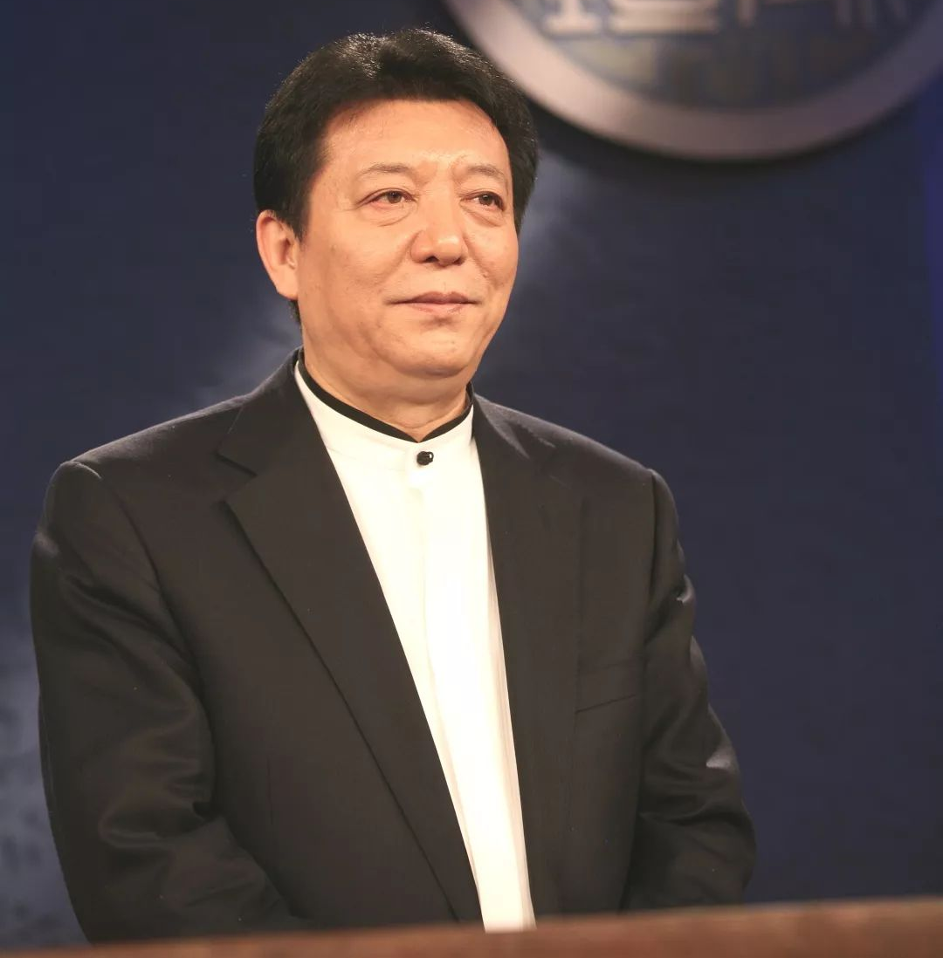
第二章
作者简介
“
在36岁前，周岭还是一名生活轨迹单一的普通上班族。一次偶然的顿悟让他意识到自己在生活的沉睡中逐渐缺乏自我认知、生活方向和命运掌控。为改变这一现状，周岭投身阅读与写作并深信人与人之间的差距源于认知能力。他广泛学习脑科学、认知科学、心理学等，通过写作整理所学，在公众号分享的个人见解引起读者强烈共鸣，随后出版的《认知觉醒》与《认知驱动》均成为畅销书籍。
周岭
作家，自媒体人。
心智探素者，他的作品常被读者誉为一股清流。
其文章被“人民日报"官方微博等多家媒体争相转载。
“

Slide 8
第三章
心得感想

Slide 9
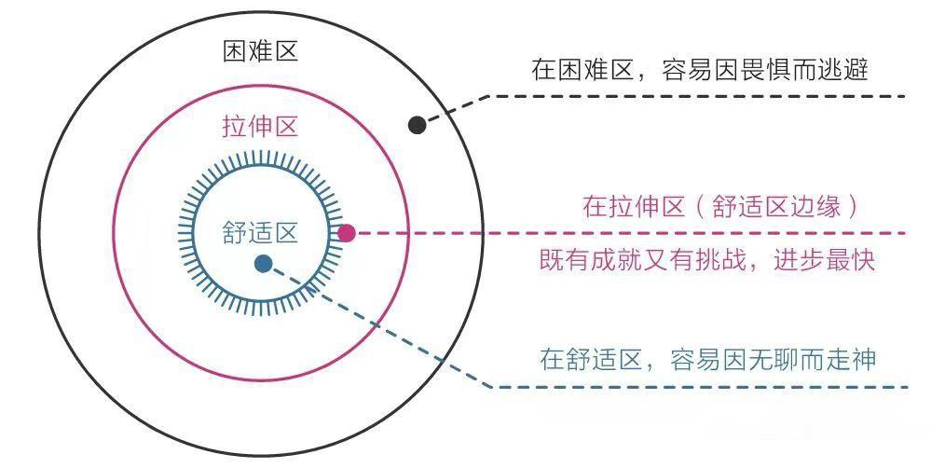
1.好的成长是始终游走在“舒适区边缘”
不管做什么，不管当前做得怎么样，只要让自己处在舒适区的边缘持续练习，你的舒适区就会不断扩大，拉伸区也就会不断扩展，原先的困难区也会慢慢变成拉伸区，甚至是舒适区，所以成长是必然的。

Slide 10
2.阅读是一个技术活
误区一：向厉害的人索要书单
误区二：读书如囫囵吞枣
读书要先学会选书
阅读是为了改变
选书比读书本身更重要。
让兴趣、难度、需求同时匹配到舒适区边缘。
阅读之后的思考、思考之后的实践比阅读本身更加重要。
从权重上看，阅读量＜思考量＜行动量＜改变量
误区三：只读书不关联，只读书不写作
高阶读书法
特别注意自己在阅读时产生的关联。
读写不分家。

Slide 11
这个世界会奖励那些不计得失的“傻瓜”
想先看到结果再行动的人往往无法看到结果。耍小聪明的人会因为结果不明朗，担心付出没有回报，所以不愿行动，以致永远停留在原地。”
距离远
你
目标
看不清
先行动
距离近
你
目标
向前走
看得清

Slide 12
结束语
保持耐心，
坚持做那些短期内看不到效果的
“无用之事”
--《认知觉醒》

Slide 13
敬请指导

